Slide 1

《数据库原理与应用》
数据模型
Notes:
大家好！本节课我们学习“概念设计工具E-R图的画法”。

Slide 2
了解数据模型的概念及分类；
了解概念模型和逻辑模型。
教学目标
Notes:
本节课的主要目标是能根据用户需求分析，画概念结构模型：E-R图。

Slide 3
重点：
数据模型的概念及分类；
概念模型和逻辑模型。
难点：
层次、网状、关系模型的含义、特点和主要区别。
Notes:
大家好！本节课我们学习“概念设计工具E-R图的画法”。

Slide 4


01 数据模型的组成元素

Slide 5
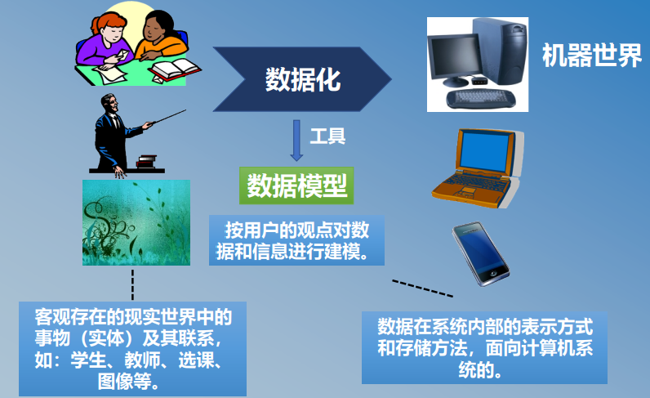
数据模型
数据模型（Data Model）
是对现实世界数据的模拟和抽象，用来描述数据是如何组织、存储和操作的，即描述数据与数据的关系，是数据库的组织方式。
数据模型应满足如下三个条件：
• 能比较真实地模拟现实世界
• 容易为人所理解
• 便于在计算机上实现
Notes:
首先我们来了解什么是E-R图
E-R图是描述概念数据模型的主要工具，E-R图也称为实体-联系图（E-Entity,R-Relationship），由实体，属性，联 系三个要素构成。
图形符号为：
实体：用矩形表示，矩形内写明实体名；
属性：用椭圆表示，椭圆内写明属性名，用无向边将实体和属性连接起来；
联系：用菱形表示，菱形框内写联系名，用无向边与有关实体联系起来，同时在无向边上注明联系类型
下面用具体的图来说明

Slide 6
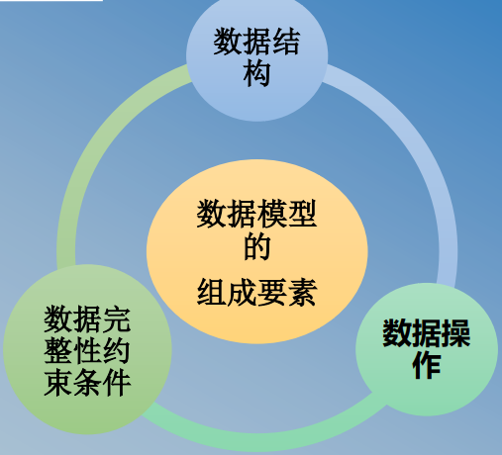
  数据模型的组成要素
（1）数据结构
即数据组织的结构，用于描述系统的静态特征，描述数据库的组成对象以及对象间的联系。
即：
一是描述数据对象的类型、内容、性质等；
二是描述数据对象间的联系。
Notes:
（2） 标识实体之间的联系：
班级和学生：一对多的联系，一个班级可以包含多个学生，一个学生只能在一个班级。
学生(代表班长)和班级：一对一的联系，一个班长管理一个班级，一个班级只有一个班长。
学生和课程：多对多的联系，一个学生可以选修多门课程，一门课程也可以被多个学生选修。
下面进行第三步，画E-R图

Slide 7
  数据模型的组成要素
常用的数据结构有：
层次结构----层次模型----层次数据库
网状结构----网状模型----网状数据库
关系结构----关系模型----关系数据库
Notes:
（2） 标识实体之间的联系：
班级和学生：一对多的联系，一个班级可以包含多个学生，一个学生只能在一个班级。
学生(代表班长)和班级：一对一的联系，一个班长管理一个班级，一个班级只有一个班长。
学生和课程：多对多的联系，一个学生可以选修多门课程，一门课程也可以被多个学生选修。
下面进行第三步，画E-R图

Slide 8
数据模型
  想一想
常见的MySQL、Oracle、SQL Sever数据库是哪一种数据结构模型？
答：都属于关系模型，采用二维表（关系）的数据结构。

Slide 9
  数据模型的组成要素
（2）数据操作
对数据库中的数据允许执行的操作的集合，包括操作及相应的操作规则（优先级）等，描述了数据库的动态特性。
  一类是查询操作
  一类是更新操作
  （含插入、删除和修改）
Notes:
（2） 标识实体之间的联系：
班级和学生：一对多的联系，一个班级可以包含多个学生，一个学生只能在一个班级。
学生(代表班长)和班级：一对一的联系，一个班长管理一个班级，一个班级只有一个班长。
学生和课程：多对多的联系，一个学生可以选修多门课程，一门课程也可以被多个学生选修。
下面进行第三步，画E-R图

Slide 10
  数据模型的组成要素
（3）数据的完整性约束
一组完整性规则的集合。
完整性规则是数据模型中数据及其联系所具有的制约和依存规则。
用以限定符合数据模型的数据库状态以及状态的变化，以保证数据的正确、有效、相容。
举例： 学生信息（2017010101，李光明，男，19，计算机科学学院，软件工程）
Notes:
（2） 标识实体之间的联系：
班级和学生：一对多的联系，一个班级可以包含多个学生，一个学生只能在一个班级。
学生(代表班长)和班级：一对一的联系，一个班长管理一个班级，一个班级只有一个班长。
学生和课程：多对多的联系，一个学生可以选修多门课程，一门课程也可以被多个学生选修。
下面进行第三步，画E-R图

Slide 11
数据模型
  练一练
数据模型的三大组成要素是________、_______、_____________
数据结构
数据操作
数据完整性约束

Slide 12
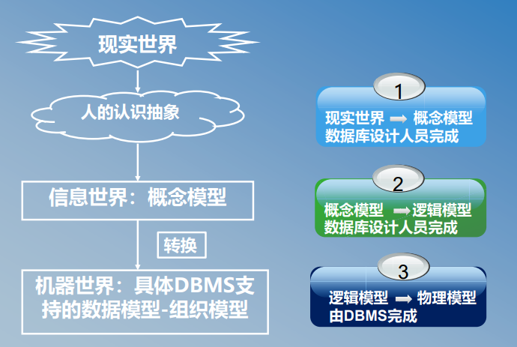
数据模型
Notes:
实体表示法，把实体名写在矩形框内
属性表示法：把属性名写在椭圆框内
联系表示法：把联系名写在菱形框内

Slide 13
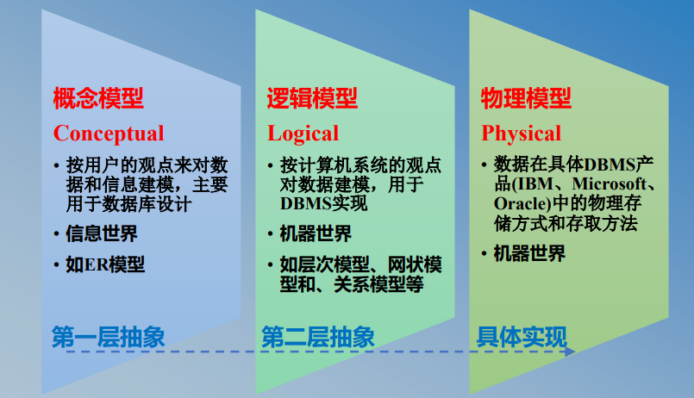
数据模型分类
Notes:
我们以具体的案例来讲解E-R图的画法。
案例说明：在一个学生成绩管理系统中，一个班级有多个学生，每个班级有一个正班长管理班级，每个学生可以选修多门课，每门课也可以被多个学生选修。
根据概念结构模型设计的步骤，我们先来标识实体及实体属性：
（1） 标识实体及实体属性：
属性可被分为两类：
a 标识符（identifiers）：可以唯一标识实体的一个实例（key），可以由多个属性组成。E-R图 中通过在属性名下加上下划线来标识。
b 描述符（descriptors）：普通的属性。
在班级实体的属性中，班级编号可以唯一标识一个实体的实例，所以为标识符，加下划线
在学生实体中，学号可以唯一标识一个实体的实例，所以为标识符，加下划线。身份证号虽然也可以唯一标识一个实体的实例，但在学生管理系统中不是最常用，最恰当的，所以选学号为标识符。
在课程实体中，课程编号可以唯一标识一个实体的实例，所以为标识符。
为什么没有班长实体呢？因为班长属于学生，再写就出现了重复。

Slide 14
02 概念模型

Slide 15
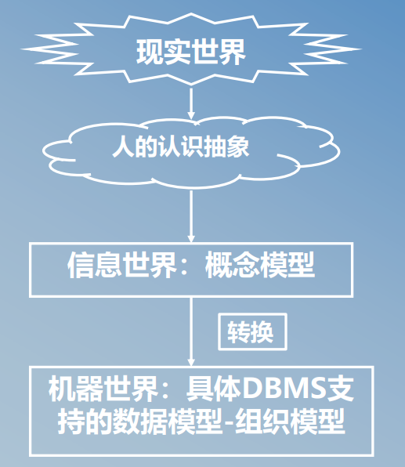
概念模型
概念模型是从现实世界中抽取出对于一个目标应用系统来说最有用的事物、事物的特征以及事物之间的联系，通过各种概念精确地加以描述。
概念模型可采用实体联系模型用E-R图来描述。
Notes:
要将现实世界中客观存在的事物或联系以数据的形式存储到计算机的数据库中显示为一条记录，要经过以下两个抽象的过程。
首先是将现实世界中的客观事物或联系抽象为信息世界中的概念模型，再转换为机器世界或数据世界中的数据模型。也就是在信息世界中是用概念模型来表示对现实世界的抽象与模拟。而在机器世界中用数据库管理系统所支持的数据模型来表示

Slide 16
概念模型（理解，用于ER图绘制）
实体（Entity） ：
现实世界中客观存在并能相互区分的事物经过加工, 抽象成为信息世界的实体。
实体是信息世界的基本单位。
可以是具体的，也可以是抽象的。如：张三、汽车、运动……
实体需要命名。

Slide 17
概念模型
属性（Attribute）:
现实世界的事物所具有的特征反映在其对应的实体上，称之为属性。
例如：学生（学号、姓名、身份证号）
一个实体可以由若干属性来刻画，用属性名表示。

Slide 18
概念模型
实体型(Entity Type）:
用属性名集合来抽象和刻画同类实体
学生（学号，姓名，性别，出生日期，所在院系）
实体集(Entity Set）:
同一类型实体的集合
（2017307201，郑伟，男，1998-04-01，数据工程）

Slide 19
概念模型
码（Key）：唯一标识实体的属性集称为码。
域： 属性的取值范围称为该属性的域
联系：实体内部或实体间的对应关系

Slide 20
概念模型中的基本概念
实体：学生
属性：学号、姓名、性别、年龄、系；
码：学号
性别的域： 男，女
学生（学号，姓名，性别，年龄，系）
实体：教师
属性：工号、姓名、性别、院系
码：工号
性别的域： 男，女
教师（工号，姓名，性别，院系）
学生和教师之间的联系：选课
学生
学号
姓名
性别
年龄
系
工号
姓名
性别
院系
教师
Notes:
第三种是多对多联系下E-R图画法：也就是学生和课程实体之间的E-R图。
学生选修课程会有对应的学期属性，会产生成绩属性，提交成绩时有提交时间的属性。所以，也要把“选修”这个联系的属性画出来。
这里需要注意的是联系也可以有属性，且联系一般为动词。
到这里局部的E-R图就画完了，下面我们综合局部E-R图，画出总体E-R图。

Slide 21
实体间的联系
联系（Relationship）
现实世界中事物内部以及事物之间的联系，在信息世界中反映为实体内部的联系和实体之间的联系。
实体内部的联系通常是指组成实体的各属性之间的联系 。
实体之间的联系通常是指不同实体集之间的联系 。
联系分为：
一对一（1：1）
一对多（1：n）
多对多（m：n）
Notes:
综合局部E-R图，画出总体E-R图。因为班长也是学生，所以在这里把“班长”也用“学生”表示。

Slide 22
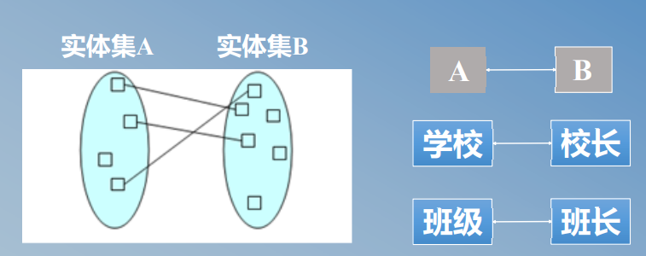
实体间关系
一对一联系（1:1）
如果对于实体集A中的每一个实体，实体集B中至多有一个（也可以没有）实体 与之联系，反之亦然，则称实体集A与实体集B具有一对一联系，记为1:1。

Slide 23
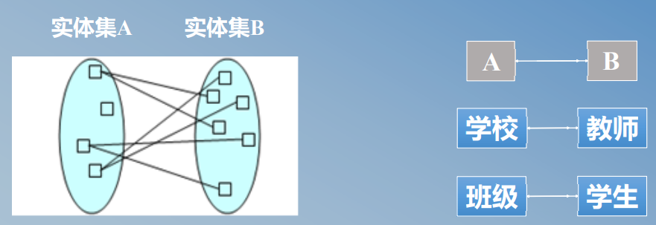
实体间关系
一对多联系（1：n）
如果对于实体集A中的每一个实体，实体集B中有n个实体（n≥0）与之联系， 反之，对于实体集B中的每一个实体，实体集A中至多只有一个实体与之联系， 则称实体集A与实体集B有一对多联系，记为1:n。

Slide 24
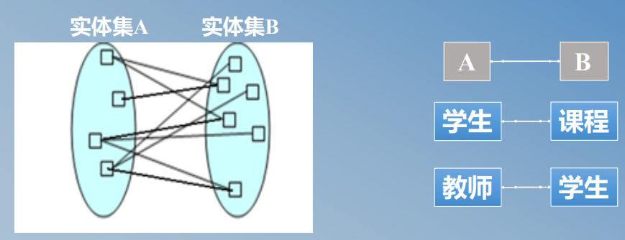
实体间关系
多对多联系（m:n）
如果对于实体集A中的每一个实体，实体集B中有n个实体（n≥0）与之联系，反之 对于实体集B中的每一个实体，实体集A中也有m个实体（m≥0）与之联系，则称 实体集A与实体B具有多对多联系，记为m:n。

Slide 25
数据模型
  练一练
判断下面联系类型：
① 部门和部门经理：
② 部门和员工：
③ 图书和读者：
1：1
1：n
m：n

Slide 26
03 逻辑模型

Slide 27
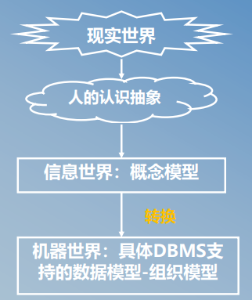
逻辑模型
逻辑模型（Logical Data Model）
从数据的组织方式来描述数据，即用什么样的数据结构来组织数据；概念数据模型必须转换成逻辑模型，才能在DBMS中实现，因此逻辑模型既要面向用户，又要面向系统。

Slide 28
逻辑模型
非关系模型
层次模型和网状模型在20世纪70—80年代初非常流行，在数据库系统的初期起了重要作用
关系模型(Relational Data Model)
以严格的数学理论为基础：谓词逻辑(predicate logic)、集合论(set theory)
目前主流的数据库系统都是基于“关系模型”
面向对象模型
目前数据库技术的研究方向

Slide 29
3-1 层次模型

Slide 30
逻辑模型
（1）层次模型
层次模型是采用树型结构（有根树）来表示实体及其实体间的联系的模型。树形结构中的结点表示实体型，实体型间的联系用指针表示。
采用层次模型的数据库的典型代表是IBM公司1968年推出的IMS数据库管理系统
学校
信息学院
工学院
管理学院
生物学院
计算机专业
网络工程专业
机械专业
自动化专业

Slide 31
逻辑模型
（1）层次模型
有且仅有一个结点没有双亲，根结点
根以外的其他结点有且仅有一个双亲结点
父子结点之间的联系是一对多（1:n）的联系
特点
任何一个给定的记录值只有按其路径查看时，才能显出它的全部意义
学校
无双亲，根节点
信息学院
工学院
管理学院
生物学院
计算机专业
网络工程专业
机械专业
自动化专业

Slide 32
逻辑模型
（1）层次模型
层次模型的数据操纵与数据完整性约束
进行插入操作时，如果没有相应的双亲结点值就不能插入子女结点值 。
进行删除操作时，如果删除双亲结点值，则相应的子女结点值也被同时删除。
修改操作时，应修改所有相应的记录，以保证数据的一致性。

Slide 33
逻辑模型
（1）层次模型
结构简单，层次分明
查询效率高 ，从根结点到树中任一结点均存在一条唯一的层次路径
提供良好的数据完整性支持
优点
不能直接表示多对多联系
插入和删除数据限制太多
查询子女结点必须通过双亲结点
缺点

Slide 34
  练一练
1、用树形结构表示实体之间联系的模型是（ ）
A 关系模型 B 网状模型
C 层次模型 D 以上三个都是
C

Slide 35
  练一练
2、层次模型不能直接表示（ ）
A 1：1联系 B 1：n联系
C m:n 联系 D 1：1联系和1：n联系
C

Slide 36
3-2 网状模型

Slide 37
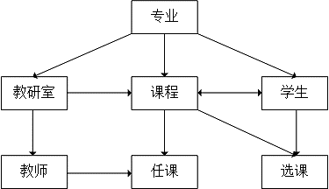
逻辑模型
（2）网状模型
网状模型的数据结构
网状模型是采用有向图结构表示实体以及实体之间联系的数据模型 。
每个结点表示一个实体型。
结点间的带箭头的连线（或有向边）表示记录型间的1：n的父子联系。
比较有代表性的系统是，20世纪70年代，数据系统语言研究会CODASYL提出的DBTG系统

Slide 38
逻辑模型
（2）网状模型
网状模型的特点：
有一个以上的结点没有双亲结点
允许结点有多个双亲结点
允许两个结点之间有多种联系（复合联系）

Slide 39
逻辑模型
（2）网状模型
网状模型的数据操纵与完整性约束
插入数据时，允许插入尚未确定
双亲结点值的子女结点值。
删除数据时，允许只删除双亲结点值。
修改数据时，只需更新指定记录即可。

Slide 40
逻辑模型
（2）网状模型
网状模型的优缺点
优点
可表示实体间的多种复杂联系
具有良好的性能和存储效率
数据结构复杂
数据定义语言、数据操纵语言复杂
用户需要了解网状模型的实现细节
缺点

Slide 41
3-3 关系模型

Slide 42
关系模型
关系模型的数据结构
以二维表（关系）的形式表示实体和实体之间联系的数据模型。
1970年美国IBM公司的研究员E.F.Codd提出，1977年IBM公司研制的关系数据库的代表System R。
小型数据库系统：
Foxpro、Access
大型数据库系统：
Oracle、SQL Server、
Informix、Sybase、MySQL

Slide 43
关系模型
关系模型的数据结构是一张规范化的二维表，它由表名、表头和表体三部分构成。
S（学生关系）
属性
SNO
学号
SN
姓名
SEX性别
AGE
年龄
DEPT
系别
关系
二维表
S1
赵亦
女
17
计算机
S2
钱尔
男
18
信息
元组
S3
孙珊
女
20
信息
域：
属性的取值范围，
{男，女}
S4
李思
男
21
自动化
S5
周武
男
19
计算机
S6
吴丽
女
20
自动化

Slide 44
关系模型
  练一练
在关系数据库中，把数据表示成二维表，每个二维表称为是________
关系

Slide 45
关系模型
每一行对应的列的属性值，即为元组中的一个属性值。
分量
可惟一标识一个元组的属性或属性集。如S表中学号可以惟一确定一个学生，为学生关系的主码。
候选码

Slide 46
关系模型
关系模式是对关系的描述，是关系模型的“型” 。
一般表示为：关系名（属性1，属性2，……属性n）
如：学生（学号，姓名，性别，年龄，系别）
关系模式

Slide 47
关系模型
  关系模型的数据操纵与完整性约束
  关系模型的数据操纵主要包括查询、插入、删除和修改
  关系模型中的数据操作是集合操作，操作对象和操作结果都是关系，即若干元组的集合。
  关系模型把对数据的存取路径隐蔽起来，用户只要指出“干什么”，而不必详细说明“怎么干”，从而大大地提高了数据的独立性，提高了用户操作效率。

Slide 48
关系模型
  关系模型的优缺点
优点:
  有严格的数学理论根据
  数据结构简单、清晰，用关系描述实体及其联系
  具有更高的数据独立性、更好的安全保密性
缺点:
查询效率不如非关系模型

Slide 49
数据模型
  课后作业布置
1、复习本节课思考题，巩固层次、网状、关系模型区别。
2、简单思考：学校场景中学生、社团实体之间的联系。

Slide 50
面向对象模型
一个学生
一门课程
一次考试记录
  对象和对象标识
    对象是现实世界中实体的模型化。
    对象标识独立于对象的内容和存储位置，是一种逻辑标识符，通常由系统产生，它在整个系统范围内是惟一的。
    两个对象即使内部状态值和方法都相同，如标识符不同，仍认为是两个相等而不同的对象。
    每个对象都包含一组属性和一组方法。
对象
对象
……
方法
属性
方法
属性

Slide 51
面向对象模型
  类（Class）和继承（Inheritance）
    具有同样属性和方法集的所有对象构成了一个对象类 ，一个对象是某一类的实例 。
    类的属性域可以是基本数据类型（如整型、实型、字符型等），也可以是类 。
    类的表示具有层次性和继承性。
类
型
对象
值

Slide 52
结束语
数据模型是整个数据库设计的根基，把现实世界合理抽象建模，才能设计出好用稳定的数据库。
我们学技术，就是用抽象思维解决真实社会业务问题，希望大家课后好好消化。本节课到此结束。

